Slide 1

El Interet como Búsqueda de Informacion
Ingeniero
- Rucano
Integrantes:
Carolina Churo
Jairo Llerena
María Huamani
Aidé
Flor
Escuela Profesional: Ingeneria en Telecomunicaciones

Slide 2


OBJETIVOS
Conocer, aplicar y evaluar las tecnologías actuales de la comunicación e información en el desarrollo de programas formativos.
Promover conocimientos, habilidades, estrategias y herramientas que permitan integrar recursos tecnológicos (Internet y multimedia) en la educación.
Integrar las herramientas que nos proporciona Internet.
Analizar y promover la TIC.
Escuela profesional : Ingenieria en Telecomunicaciones

Slide 3


INTERNET
Es una red
Mundial de ordenadores, formada por redes de menor dimensión, que permite transferir información desde una máquina a otra de la red bajo un conjunto de reglas o protocolos establecidos.
Su origen es la red ARPANET 1969
El Departamento de Defensa de los Estados Unidos de América, a través de la Agencia de Proyectos de Investigación Avanzada (Advanced Research Projects Agency: ARPA)
Escuela Profesional: Ingeniería en Telecomunicaciones

Slide 4

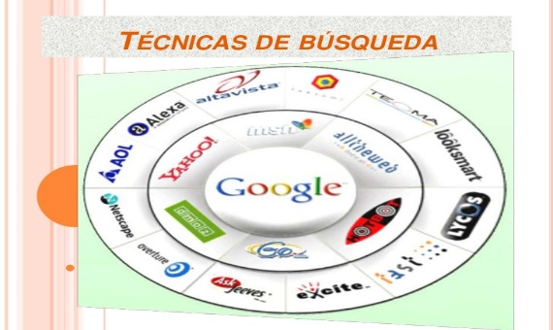
¿QUIÉN HACE QUE INTERNET FUNCIONE?
Esta red se fue extendiendo a lo largo del país y comenzó a ser utilizada por las universidades norteamericanas, para utilizarla principalmente por el interés científico y divulgativo que la red tenía. El ovillo fue creciendo y se fue popularizando, hasta que, como una gigantesca tela de araña se extendió por todo el planeta.
En la actualidad nadie mantiene Internet, son todos los usuarios, ya sean empresas, organizaciones, o personas individuales, los que conectándose a Internet día a día, para recibir información o para aportarla, los que hacen que Internet exista y siga adelante.
Escuela Profesional: Ingeniería en Telecomunicaciones
Notes:
Resuma la investigación entre tres y cinco puntos.

Slide 5


Internet
IP equivale a un nombre como www.nombrededominio.dominiosuperior
www = world wide web = Internet
Nombre de dominio (del ordenador)
Nombre de dominio superior = TDL (Top domain level). Ej: España
Escuela Profesional: Ingeniería en Telecomunicaciones

Slide 6


POSIBILIDADES DE NTERNET…
Localización de información.
Correo electrónico.
Exposición de información a nivel personal.
Foros de discusión sobre variados temas
Disponibilidad de software.
Comunicación en vivo con gente de todo el mundo.
Consultas interactiva, museos, hemerotecas, bibliotecas, etc.
Compra online.
Escuela Profesional: Ingeniería en Telecomunicaciones

Slide 7


Escuela Profesional: Ingeniería en Telecomunicaciones

Slide 8


¿CÓMO BUSCAR INFORMACIÓN EN INTERNET?
¿Cómo buscar información en INTERNET de forma eficaz y eficiente?
Buscar texto dentro de una página
¿Qué son los navegadores?
¿Qué son los buscadores?
Diferencia entre portales y buscadores
Escuela Profesional: Ingeniería en Telecomunicaciones

Slide 9


NAVEGADORES
Internet Explorer es el navegador que incorpora por defecto cualquiera de las versiones Windows, y por lo tanto suele estar ya instalado en el ordenador.
Mozilla es un navegador de última generación. Es gratuito.
Escuela Profesional: Ingeniería en Telecomunicaciones

Slide 10


NAVEGADORES WEB
Software que nos permiten conectar con los servidores web y visualizar sus páginas.
Permiten visualizar el texto, escuchar sonidos, ver imágenes y videos, etc.
Los navegadores son intérpretes del código HTML (Hyper Text Markup Language)
Principales navegadores:
Internet Explorer (Microsoft).
Netscape Communicator
Mozilla (linux)
Opera.
Escuela Profesional: Ingeniería en Telecomunicaciones

Slide 11


PORTALES
Un portal de Internet es un sitio web cuyo objetivo es ofrecer al usuario, de forma fácil e integrada, el acceso a una serie de recursos y de servicios, entre los que suelen encontrarse buscadores, foros, documentos, aplicaciones, compra electrónica, etc.
Principalmente están dirigidos a resolver necesidades específicas de un grupo de personas o de acceso a la información y servicios de una institución pública o privada.
Escuela Profesional: Ingeniería en Telecomunicaciones

Slide 12









PORTALES EDUCATIVOS
htttp://ciencianet.com
http://www.chicosyescritores.com
http://pequenosgrandesamigos.com/index.htm
Escuela Profesional: Ingeniería en Telecomunicaciones

Slide 13


BUSCADORES
Los buscadores automáticos emplean programas de ordenador llamados robots o arañas, que saltan de una página a otra de la Web recogiendo páginas y almacenando toda la información en un gigantesca base de datos.
Google (http://www.google.com)
Altheweb (http://www.alltheweb.com)
AltaVista (http://www.altavista.com) y (http://es.altavista.com)
Excite (http://www.excite.com)
MSN (http://search.msn.com/)
Infoseek (http://www.infoseek.com)
Lycos (http://www.lycos.com)
Escuela Profesional: Ingeniería en Telecomunicaciones

Slide 14

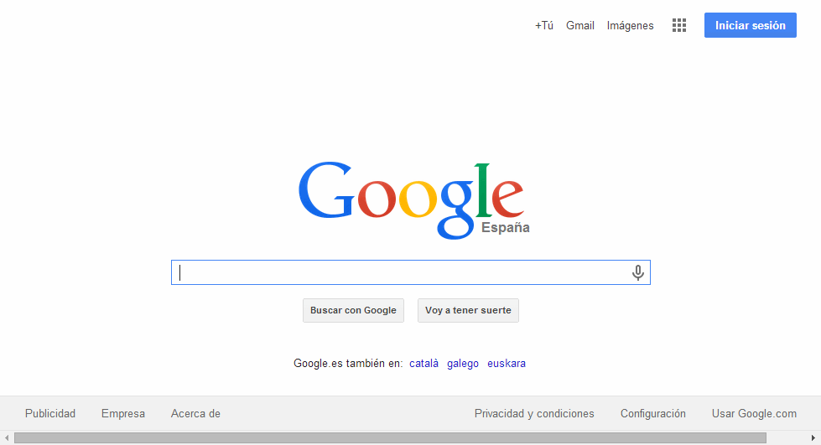
HTTP://WWW.GOOGLE.COM
Escuela Profesional: Ingeniería en Telecomunicaciones

Slide 15

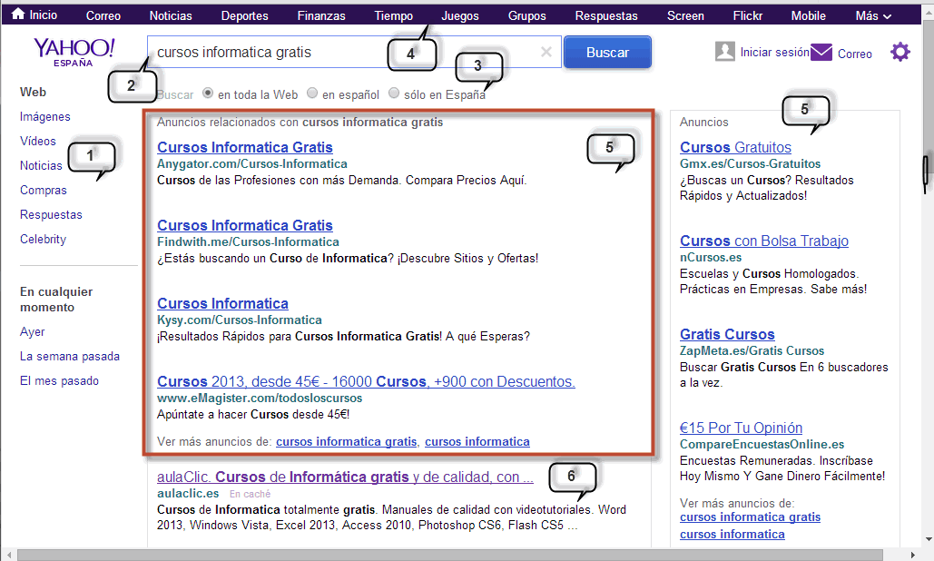
HTTP://WWW.YAHOO.COM
Escuela Profesional: Ingeniería en Telecomunicaciones

Slide 16

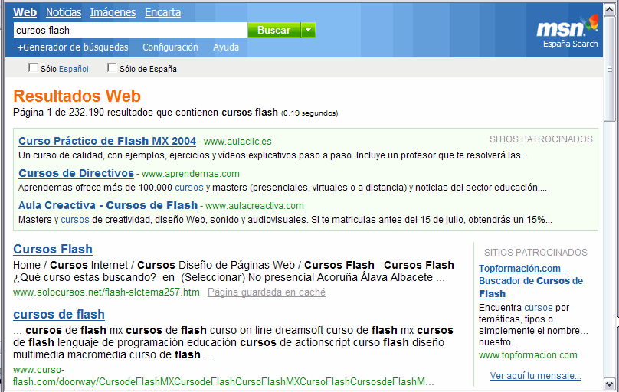
HTTP://WWW.MSN.COM
Escuela Profesional: Ingeniería en Telecomunicaciones

Slide 17

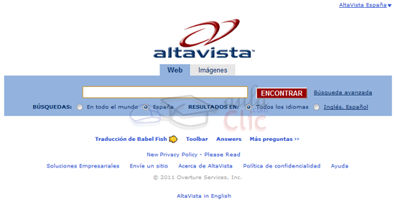
HTTP://WWW.ALTAVISTA.COM
Escuela Profesional: Ingeniería en Telecomunicaciones

Slide 18


HTTP://WWW.A9.COM
Escuela Profesional: Ingeniería en Telecomunicaciones

Slide 19

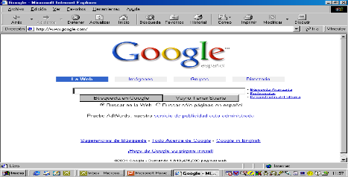
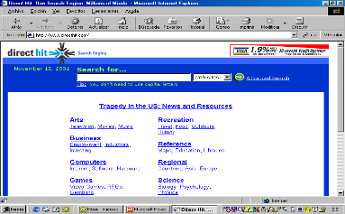
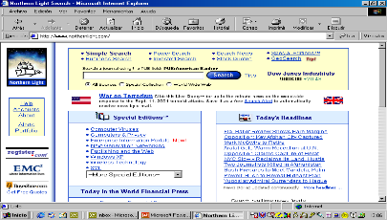
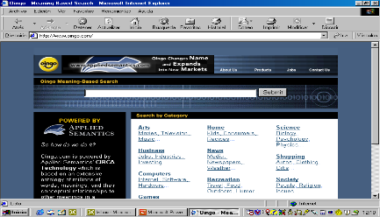
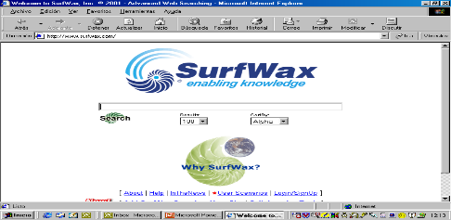
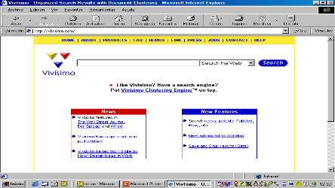
BUSCADORES …
Google Direct Hit Northern Light
Oingo SurfWax Vivisimo
Escuela Profesional: Ingeniería en Telecomunicaciones

Slide 20


PÁGINAS EN INTERNET
WWW.NOMBREDEDOMINIO.TERMINACIÓN
Posibles terminaciones
.net
.com
.org
.es
.edu
Escuela Profesional: Ingeniería en Telecomunicaciones

Slide 21


¿ QUÉ ES WWW ?
WWW es un acrónimo de World Wide Web. Lo que pretende WWW es proporcionar al usuario un entorno sencillo, con el que acceder a servicios complejos como hacer consultas a un servidor de bases de datos.
Este Sistema te ofrece hipertextos, es decir, palabras subrayadas e imágenes recuadradas, y que al pulsar sobre ellas con el botón del ratón te conducirán a otros textos, imágenes, o incluso otros Web.
Escuela Profesional: Ingeniería en Telecomunicaciones

Slide 22

¿ QUÉ ES EL PROTOCOLO HTTP ?
Básicamente, un protocolo es la forma o el modo que se emplea para comunicarse determinados elementos entre si.
Para las páginas Web, este protocolo es el HTTP, que es acrónimo de HyperText Transfer Protocol y que es el lenguaje que emplean los servidores de Web. Por esta razón se pone la etiqueta "http://" en la barra de direcciones del navegador cuando introducimos una dirección web.
Escuela Profesional: Ingeniería en Telecomunicaciones

Slide 23

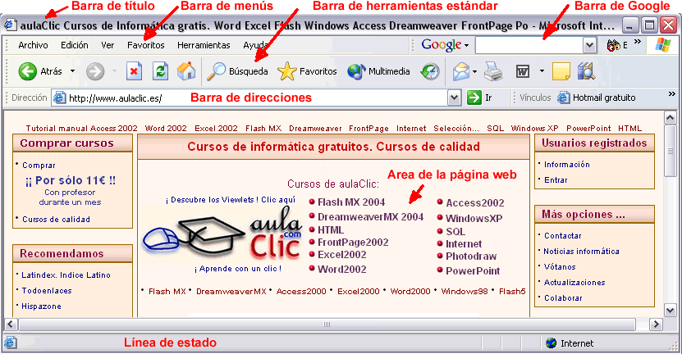

Slide 24

VENTAJAS DE FORMACIÓN EN INTERNET
Sin desplazamientos
El alumno no tiene que desplazarse al centro de enseñanza. Para personas con problemas de movilidad o que viven en sitios aislados es una gran ventaja. El no tener que desplazarse supone un ahorro importante en tiempo y en dinero
Escuela Profesional: Ingeniería en Telecomunicaciones

Slide 25

VENTAJAS DE FORMACIÓN EN INTERNET
Sin horarios
Es más fácil adaptar los horarios para realizar el estudio. Las actividades que no necesitan del profesor se pueden realizar a cualquier hora. Barata
Un curso por Internet es más barato que uno presencial, ya que se puede llegar a mucha gente y un profesor puede atender a más alumnos que en una clase presencial.
Escuela Profesional: Ingeniería en Telecomunicaciones

Slide 26

HERRAMIENTAS PERSONALES
Navegadores: Firefox, Internet Explorer
Correo: Outlook, Gmail
Búsqueda: Google, yahoo,…
Mensajería instantánea: Skype, Messenger, etc.
Noticias
Redes sociales: Myspace, Facebook, Linkedyn
Geolocalizadores: google maps
Escuela Profesional: Ingeniería en Telecomunicaciones

Slide 27

HERRAMIENTAS DE PRODUCCIÓN
Ofimática: google docs
Presentaciones: slideshare
Imágenes/fotos: picasa, flickr
Blogs: blogger
Wiki: wikispaces
Contenidos multimedia: youtube
Etc.
Escuela Profesional: Ingeniería en Telecomunicaciones

Slide 28

¿QUÉ SON LAS TIC’S?
Las nuevas tecnologías de la Información y Comunicación son aquellas herramientas informáticas que procesan, almacenan, sintetizan, recuperan y presentan información representada de la más variada forma.
Es un conjunto de herramientas, soportes y canales para el tratamiento y acceso a la información. Constituyen nuevos soportes y canales para dar forma, registrar, almacenar y difundir contenidos informacionales.
Escuela Profesional: Ingeniería en Telecomunicaciones

Slide 29


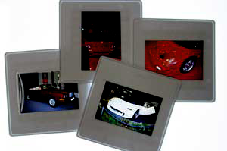

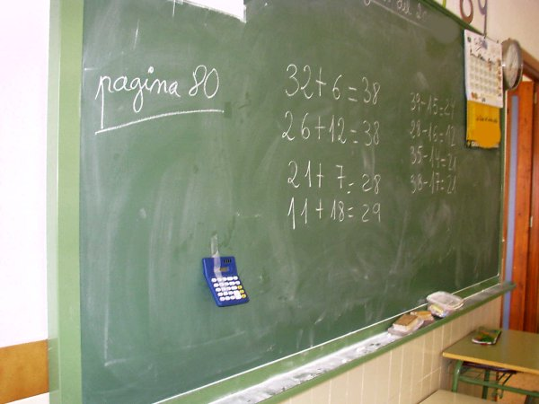

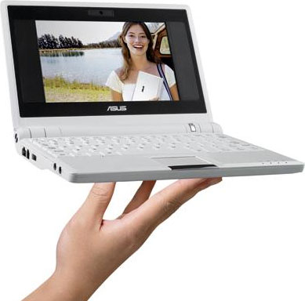
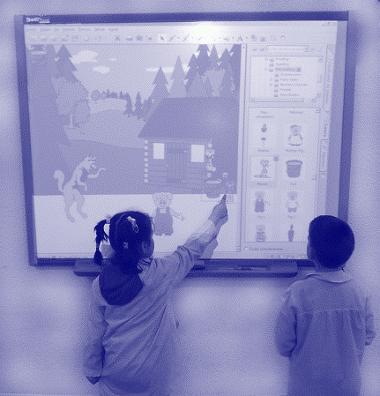
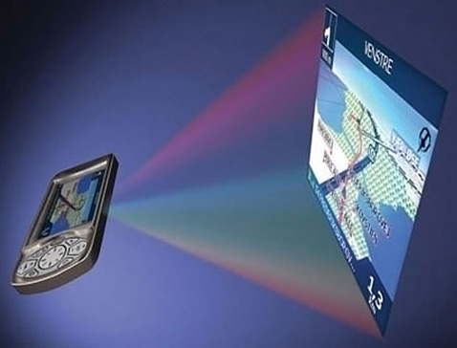

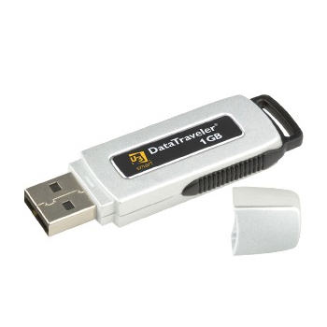


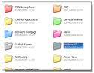

Slide 30

Para tener en cuenta:
el uso de las tecnologías no es un fin en sí mismo:
el uso de las nuevas tecnologías en el proceso de aprendizaje puede estar al servicio de las funciones pedagógicas tradicionales, sin implicar ninguna modernización ni cambio por parte de los diferentes actores.
Escuela Profesional: Ingeniería en Telecomunicaciones

Slide 31

¿QUÉ SON LAS TIC’S?
Se deben utilizar las TICs de forma que el alumnado aprenda “haciendo cosas” con la tecnología. Es decir, debemos organizar en el aula experiencias de trabajo para que el alumnado desarrolle tareas con las TICs de naturaleza diversa.
Las TICs deben utilizarse tanto como recursos de apoyo para el aprendizaje académico de las distintas materias curriculares (matemáticas, lengua, historia, etc.) como para la adquisición y desarrollo de competencias específicas en la tecnología digital e información.
Escuela Profesional: Ingeniería en Telecomunicaciones

Slide 32

TIC”S
Las TICs pueden ser utilizadas tanto como herramientas para la búsqueda, consulta y elaboración de información como para relacionarse y comunicarse con otras personas.
Las TICs deben ser utilizadas tanto para el trabajo individual de cada alumno como para el desarrollo de procesos de aprendizaje colaborativo entre grupos de alumnos, tanto presencial como virtualmente.
Escuela Profesional: Ingeniería en Telecomunicaciones

Slide 33

El uso de las TIC por parte de los educadores implica:
sepa enfrentarse a la información (buscar, seleccionar, elaborar y difundir)
formación para el uso de las NTIC
tome conciencia de las implicaciones económicas, ideológicas, políticas y culturales de la tecnología en nuestra sociedad
Escuela Profesional: Ingeniería en Telecomunicaciones

Slide 34

VENTAJAS DEL USO DE INTERNET
Simplicidad de acceso: a partir de una computadora conectada a Internet
Multimedia: paginas web con sonido y/o video
El mundo como una biblioteca única: revistas de investigación editadas en la web
Menor trabajo físico: no es necesario recorrer diversos lugares físicos (mayor tiempo de ocio)
Escuela Profesional: Ingeniería en Telecomunicaciones

Slide 35

DESVENTAJAS DEL USO DE INTERNET
Alcance: acceso no global a Internet tanto de alumnos como de profesores
Calidad de información: información dudosa
Saturación de la información: enorme cantidad de información (“incompletitud”)
Plagiarismo: facilidad de copiar y pegar
Desvíos del tema: los hipervínculos, en muchas oportunidades desvían la atención a otros sitios
Escuela Profesional: Ingeniería en Telecomunicaciones

Slide 36



